Slide 1
Mediabegrip week 44 groep 5/6
FOMO of JOMO?

Slide 2
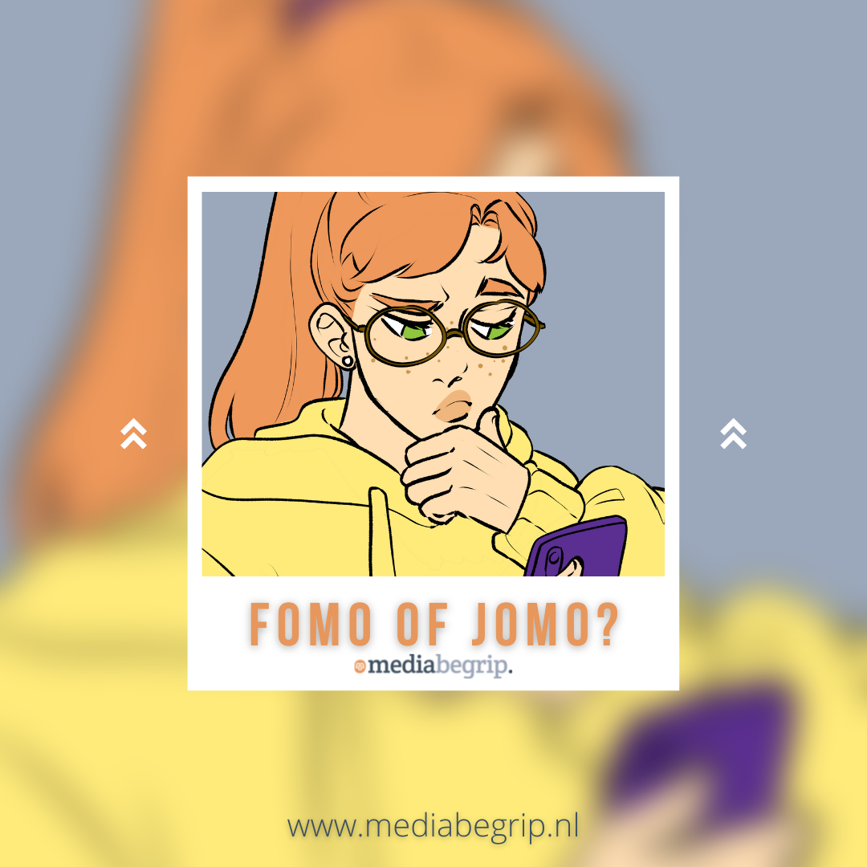
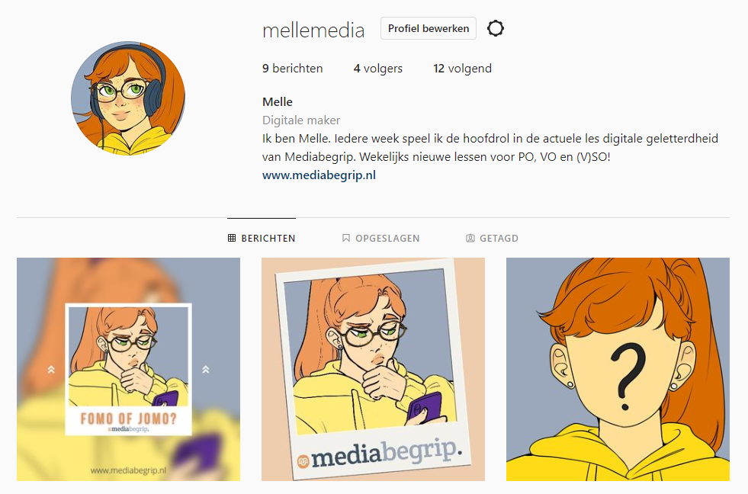
Melle
Hoi,
mag ik jullie eens iets vragen? Ik heb soms last van mijn telefoon. Nou ja, niet van mijn telefoon zelf, maar van al die berichtjes die ik de hele dag krijg. Mijn vader liep er deze week ook over te klagen. Hij krijgt voor zijn werk heel veel mails en zit in verschillende app-groepen die met werk te maken hebben. In die app-groepen komen ook wel eens berichten, terwijl het al 10 uur ‘s avonds is of zondagochtend.
Hij wil dan helemaal niet gestoord worden voor werkdingen, maar hij vindt het ook erg moeilijk om het te negeren..
En ik heb dan ook wel een beetje. Ik heb soms helemaal geen zin om meteen te reageren. Maar met appjes verwachten mensen dat wel. Als je niet binnen een paar minuten reageert, vragen ze gelijk of ik boos ben of zo.
Soms zet ik mijn telefoon gewoon liever even uit of zo. Of ga ik sowieso zo’n groep uit.
Maar met bijvoorbeeld mijn vriendinnen-appgroep kan dat niet. Gelukkig hebben wij goede afspraken gemaakt over onze appgroep. Wij hebben bijvoorbeeld afgesproken om niet meer na tien uur ‘s avonds te appen.
In andere groepen is dat niet zo. Dan zitten sommigen de hele avond te spammen. Of ze sturen midden in de nacht nog berichtjes. Ik vind dat echt niet ok, hoor. Wat moet ik daar nu aan doen?
Ik wil gewoon niet altijd bereikbaar zijn, maar ik ben ook wel weer bang dat ik misschien iets mis of er straks niet meer bij hoor. Of alleen nog maar met mijn telefoon bezig ben.
Heb jij hier zelf ook wel eens last van? En heb je nog goede tips voor me? Laat het me alsjeblieft even weten! Ik heb een speciale site aangemaakt om jullie tips te verzamelen, maar je mag het ook op mijn insta delen.
Groetjes,
Melle.

Slide 3
Nu in de media…
Dinsdag 25 oktober was er een grote wereldwijde storing bij WhatsApp. Op andere social media platforms werd heftig geklaagd hierover. Ook werden er leuke grapjes over gemaakt.

Slide 4
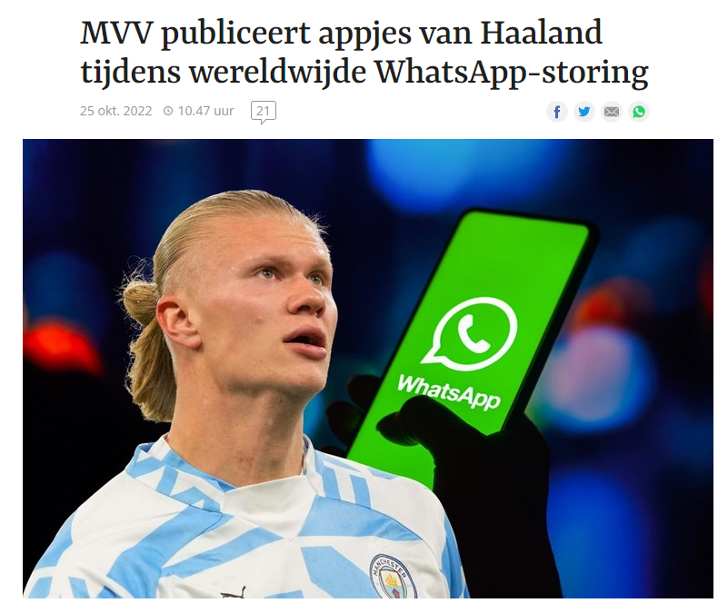
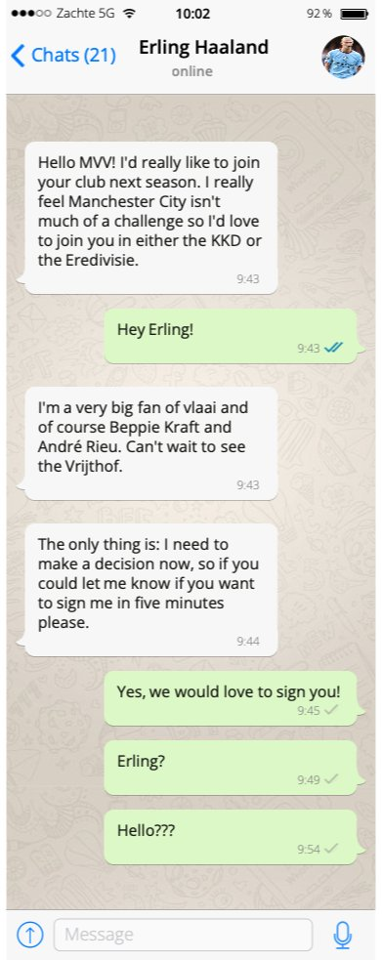
https://www.vi.nl/nieuws/mvv-publiceert-appjes-van-haaland-tijdens-wereldwijde-whatsapp-storing
Grappig… maar de storing zorgde ook voor veel FOMO.

Slide 5
FOMO???
Ja, de Fear Of Missing Out.
Van www.mediawijsheid.nl:
“Deze term verwijst naar de angst om dingen te missen die online gebeuren; constant je telefoon checken en laten weten wat jij doet, hoe anderen daar op reageren en willen weten wat zij doen in hun leven.
Tegenovergestelde van JOMO.”
Van www.npo3fm.nl:
“De meeste mensen kennen het begrip FOMO wel. Het betekent letterlijk Fear Of Missing Out en houdt in dat je het gevoel hebt dat je iets mist. Iets, bijvoorbeeld een festival, waar je graag bij had willen zijn. Joy Of Missing Out (JOMO) betekent precies het tegenovergestelde: je geniet van het feit dat je er (even) niet bij bent.”

Slide 6
Bespreek eens in de klas:
Even lekker offline…hoe doe je dat?
Heel veel mensen vinden dat een moeilijke vraag (bijvoorbeeld Melle en haar vader).
Heb jij ook al wel eens moeite om je telefoon weg te leggen? Blijf je maar scrollen door je TikTok pagina?
Of heb je daar helemaal geen last van? Hoe doe je dat?
Speel nu in tweetallen de quiz op www.mediamatties.nl

Slide 7
Opdracht: FOMO of JOMO?
Melle heeft jullie om hulp gevraagd.
Geef minimaal 2 tips aan Melle via: padlet.com/mediabegrip/JOMO

